Slide 1
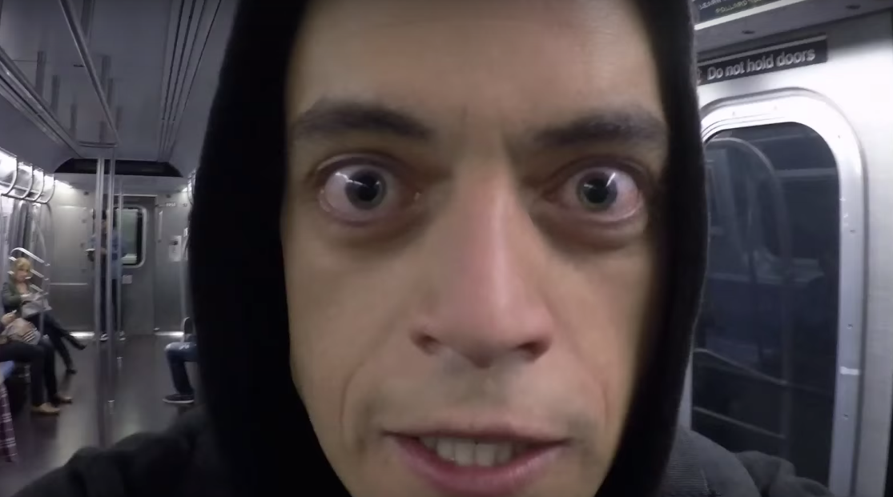
Think like a programmer
Notes:
Er vist på HBO Nordic

Slide 2
I er ingeniører
I er født til at løse problemer

Slide 3
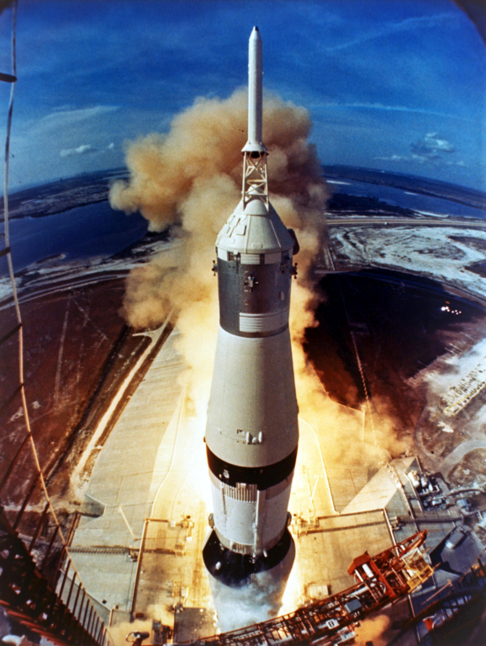

Slide 4
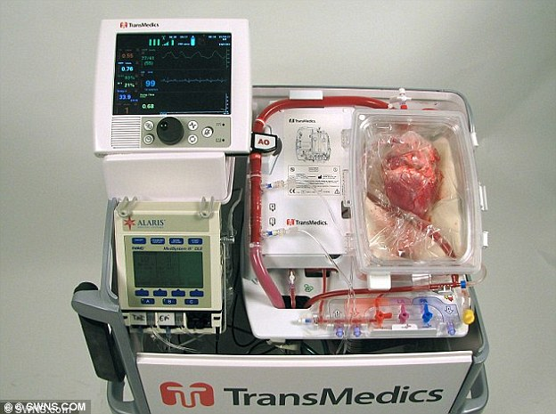

Slide 5
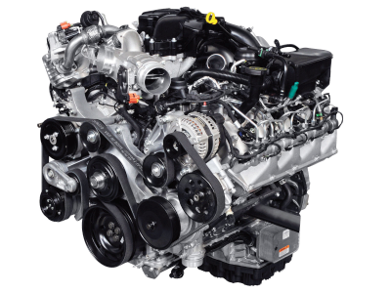

Slide 6
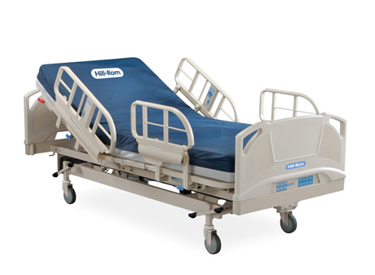

Slide 7






Slide 8
Think like a programmer

Slide 9
Planen for i dag
Diskussion om, hvordan I plejer at blive stillet programmeringsopgaver og hvordan I plejer at løse dem.
Diskussion om tilgangen til nye problemer.
Oplæg om metoder til problemløsning.
Opgaveløsning og derefter sammenligning i grupper.
Implementation med C# (i par).
Reflektion over løsningerne.
Mere opgaveløsning.

Slide 10
Diskuter 2 og 2, ca. 10 minutter
Hvordan plejer du at blive stillet programmeringsopgaver?
Hvordan plejer du at løse opgaverne?

Slide 11
Opfølgning på tavlen

Slide 12
Diskuter 3 og 3, ca. 10 min
Hvordan vil du finde på en løsning til et problem, du ikke har mødt før?

Slide 13
Opfølgning på tavlen

Slide 14
Teknikker fra Think Like a Programmer
Always have a plan
Restate the problem
Divide the problem
Start with What You Know
Reduce the Problem
Look for Analogies
Experiment
Don’t Get Frustrated

Slide 15
Problem eksempler
En beholder med vand skal have en konstant temperatur på 80 grader.
Du har et kursus med 148 studerende, som arbejder i 46 grupper.
Hver gruppe afleverer en journal for hver øvelse.
Du skal fordele peer-review af journaler, således at:
Alle studerende individuelt reviewer journaler fra 2 grupper.
Man må ikke review’e sin egen gruppe og de 2 grupper man review’er må ikke være den samme.
Givet en liste af børnehavebørn, hvad er det mest populære drengenavn?
Du skal bygge en hospitalsseng.
I sengen er der en føler, som registrerer, når en patient er i sengen.
Hvis patienten stiger ud af sengen, skal en lampe tændes i vagtstuen.
Hvis patienten stiger ud af sengen om natten, skal lyset tændes på toilettet.

Slide 16
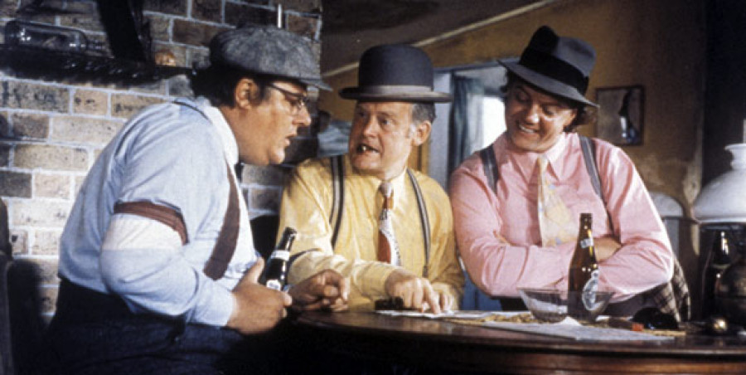
Tænk over løsningen inden du koder
En beholder med vand skal have en konstant temperatur på 80 grader.

Slide 17


Slide 18
Jeres tur
Arbejd 2 og 2, i par.
Hvordan vil I løse opgave 1 til 4?
I skal IKKE kode noget endnu.
I skal finde ud af, hvordan I skal løse opgaven.

Slide 19
Sammenligning, ca. 10 min
Gå sammen med en anden gruppe og sammenlign jeres løsningsforslag.

Slide 20

Opdater jeres løsningsforslag til opgave 1 til 4
og implementer løsningen med C#.
I skal stadig arbejde i par.

Slide 21
Opfølgning på problemløsning
Hvordan gik I til opgaverne?
Hvad fungerede?
Hvad fungerede ikke?
Var der noget af jeres løsning, som virkede?
Kunne I overføre jeres løsning til C# implementation?
Notes:
På tavlen

Slide 22
Implementering
Løs opgave 5 til 8.
Tænk over løsningen på problemet inden I skriver koden.

Slide 23
Hjemmeopgaver
Løs resten af opgaverne 5 til 8.
Prøv at løse opgaverne A1 til A3.

Slide 24
Think like a programmer

Slide 25
References and image sources
Images:
Mr. Robot: http://nerdist.com/wp-content/uploads/2015/08/Screen-Shot-2015-08-12-at-7.26.16-AM.png
Computer keyboard: http://stockmedia.cc/computing_technology/slides/DSD_8790.jpg
Saturn V: https://www.nasa.gov/sites/default/files/images/367208main_road2apollo-22b_full.jpg
Beating heart in a box: http://i.dailymail.co.uk/i/pix/2015/08/30/11/2BCC55AA00000578-3215921-image-a-24_1440932060244.jpg
Car engine: http://www.trinitysqualityautocare.com/wp-content/uploads/2015/06/1207dp_03-july_2012_military_power-ford_6_7_diesel_engine.jpg
Hospital bed: https://www.hill-rom.com/contentassets/e1b46757ecb649df849d75fe5443d98a/305_405.jpg
Egon olsen: https://www.kino.dk/nyheder/2013/10/afstemning-den-bedste-olsen-banden-film
Demo time: https://media.makeameme.org/created/aaaaand-demo-time.jpg
https://learntomoonshine.com/still-temperature-guide-for-making-moonshine

